Slide 1
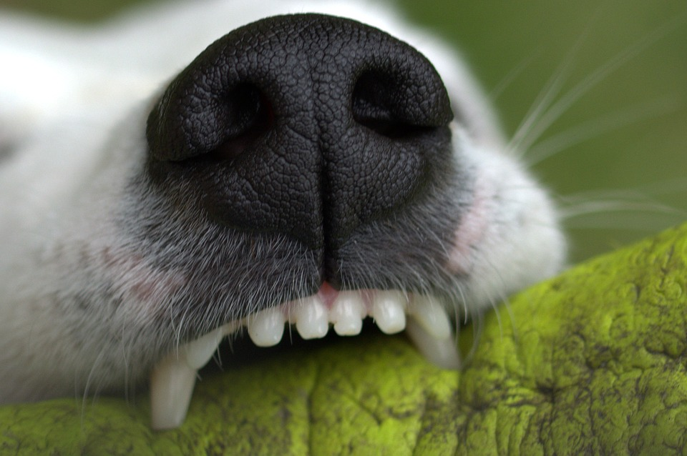
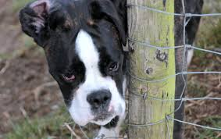
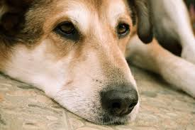

MORDEDURA DE PERRO
Los animales suelen atacar por miedo, por proteger a sus crías o por invasión de su territorio
Las mordeduras de perro son las mas comunes y las que representan la mayor causa de consulta en centros de salud
Generalmente son causadas por las mascotas, los niños son los más afectados
POSIBLES SÍNTOMAS
Rupturas o cortaduras mayores en la piel, con o sin sangrado
Hematomas
Lesiones por aplastamiento que pueden causar desgarros graves de tejidos
Heridas punzantes
Lesión de tendones o articulaciones
CUIDADOS BÁSICOS
Debido al riesgo de infección, es necesario acudir al médico dentro de las 24 horas posteriores a la mordedura para su respectiva valoración
Lave la herida con agua y jabón
Enjuague la herida durante 3 a 5 minutos
Si hay sangrado, aplique presión directa con un paño limpio y seco
Ponga una gasa estéril sobre la herida
Siempre es recomendable aplicar la vacuna antitetánica
Las mordeduras causadas por animales que causan una herida punzante son más propensas a infectarse
Algunos animales están infectados con el virus que puede causar la rabia
La rabia es poco frecuente, pero puede ser mortal
SERVICIO MÉDICO UNED ¡Construyamos salud juntos
Servicio Médico UNED

